Slide 1

Universidad Militar Nueva Granada
División Financiera
Julio de 2024

Slide 2

MACROPROCESO GESTION FINANCIERA
OBJETIVO GENERAL
FUNCIONES
Coordinar y controlar el manejo de los recursos de acuerdo con las políticas de la Universidad Militar Nueva Granada y las normas legales establecidas.
➢ Realizar el pago oportuno de los compromisos adquiridos por la Universidad.
➢ Preparar y presentar los informes financieros de propósito general y específico.
➢ Velar por la aplicación de las normas estatutarias y legales en la ejecución del presupuesto.
➢ Recaudar los valores correspondientes a matrículas y demás ingresos por venta de servicios.

Slide 3
GESTIÓN DE PROCESOS
La División Financiera para el cumplimiento del objetivo general y de las funciones, esta División cuenta con las secciones de:
PRESUPUESTO
CONTABILIDAD
TESORERÍA
Encargada de recaudar y administrar los recursos generados por los diferentes conceptos de ingresos y efectuar el pago oportuno de los compromisos adquiridos por la Universidad.
Encargada de realizar y hacer seguimiento a la ejecución presupuestal, de acuerdo a disponibilidad de recursos, garantizando el cumplimiento de las obligaciones económicas adquiridas en el desarrollo de las actividades propias de la Institución.
Encargada de realizar el proceso contable conforme a la normatividad vigente de las operaciones económicas efectuadas por la Universidad, generar control de cartera y obligaciones.
Encargada de generar y controlar los recibos por concepto de recaudos de matrículas de los diferentes programas académicos de la Universidad, aplicar los diferentes beneficios económicos a los estudiantes, y atender las solicitudes de trámites de créditos.
MATRÍCULAS Y CRÉDITOS ICETEX

Slide 4
SISTEMAS DE INFORMACIÓN FINANCIERA
En la División Financiera se emplean las siguientes herramientas tecnológicas:
SOFTWARE QUE PROVEE INFORMACIÓN DE OTRAS DEPENDENCIAS
Software de Nómina (Talento Humano) RECHUM
GAEX (Almacén/Inventarios)
UNIVEX (Matrículas)
En proceso de implementación de un Sistema ERP FINANCIERO (Enterprise Resource Planning), que permita realizar reportes desde el inicio, apropiación inicial, expedición del certificado de disponibilidad presupuestal en la Sección de Presupuesto, certificado de registro presupuestal, registro en el modulo contabilidad y finalmente el pago del tercero respectivo, realizado por la Sección de Tesorería.

Slide 5
SISTEMAS DE INFORMACIÓN FINANCIERA
En la División Financiera se emplean las siguientes herramientas tecnológicas:

Slide 6
5. COMITÉS EN LOS QUE PARTICIPA EL JEFE DE LA DIVISIÓN
Comité de inversiones (secretario)
Comité técnico de sostenibilidad del sistema contable (secretario)
Comité de Contratación
Comité de valorización de bienes
Comité Pro estampilla

Slide 7
6. RESPONSABILIDADES LÍDER DE FRENTE – ERP FINANCIERO
Gestión, administra y lidera el frente asignado en coordinación con la Gerencia del Proyecto (GDP)
Facilita y dinamiza el canal de comunicación entre la GDP y el equipo de lideres funcionales
Reportar a la GDP las actividades desarrolladas su equipo de apoyo: avances, necesidades, dificultades, riesgos, seguimientos e información solicitada
Interactúa con todos los equipos de trabajo del proyecto y facilita el trabajo del equipo a su cargo
Gestiona el involucramiento de todas las áreas de la UMNG impactadas durante la implementación
Aprueba los entregables del proyecto: (revisa, verifica y ajusta) y coordina para cumplir con los objetivos y tiempos de cada fase.
Valida las definiciones que el frente funcional realice. Gestiona el consenso en definiciones que involucren procesos trasversales y/o varias áreas o módulos
Gestiona y apoya a los lideres funcionales en la definición o cambio de los procesos, políticas y/o procedimientos propuestos durante la fase de diseño del proyecto
Revisa, ajusta y aprueba con su equipo, los entregables que realiza la UT-KUO, acorde con el cronograma de actividades y la metodología de implementación en sus diferentes fases.
Proyecta, revisa y evalúa con apoyo de los lideres funcionales cada personalización identificada (brechas o GAPS) bajo criterios de valor agregado, para la presentación del servicio, costos, impactos y alternativas, como insumo para tomar decisiones, incluyendo la sustentación de estos ante el Comité de Control de Cambios o la instancia que determina la GDP.

Slide 8
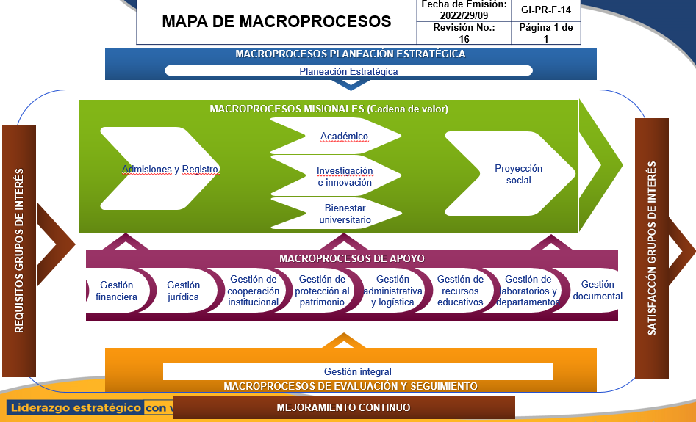

Slide 9
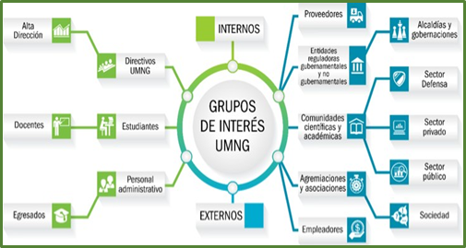
GRUPOS DE INTERÉS
Las partes interesadas pertinentes e identificadas al macroproceso de Gestión Financiera:
Fuente: División Gestión de Calidad

Slide 10
REQUISITOS GRUPOS DE INTERÉS
Los requisitos de nuestro grupo de interés, se encuentran identificados, normatizados y publicados en la página web, además de ser socializados a través de “info” (correo electrónico)
Normatividad financiera
Información proveedores y contratistas
Certificado electoral
Devoluciones o abonos
Certificados de institucionalidad
Créditos ICETEX
Informes financieros

Slide 11
INFORMACIÓN DOCUMENTADA
La División Financiera tiene documentados los procedimientos, formatos y manuales necesarios como apoyo al desarrollo de las diferentes actividades del proceso de ingresos y gastos, documentos que se encuentran conservados en el módulo kawak.
Procedimiento Cuentas por cobrar
Procedimiento de Inversiones
Procedimiento Créditos ICETEX
Procedimiento Recaudos por matrícula
PROCEDIMIENTOS INGRESOS
Procedimiento pagos por transferencia
Procedimiento de pagos
Procedimiento Expedición de CDP y RP
Procedimiento Devolución Impuesto Sobre El Valor Agregado IVA
PROCEDIMIENTOS GASTOS

Slide 12
INFORMACIÓN DOCUMENTADA
La División Financiera tiene documentados los procedimientos necesarios como apoyo al desarrollo de las diferentes actividades del proceso de ingresos y gastos, documentos que se encuentran conservados en el módulo kawak.
Manual Cesión de Derechos Económicos
Manual de Políticas Contables
MANUALES
Acta de Comité de Inversiones
Calculo valor de recursos a invertir o redemir
Cuadro comparativo de ofertas de las entidades financieras
Lista de chequeo documentación necesaria para pago de cuentas
FORMATOS
Solicitud de certificado de disponibilidad presupuestal
Conciliación Bancaria
Normograma de Ingresos y Gastos

Slide 13
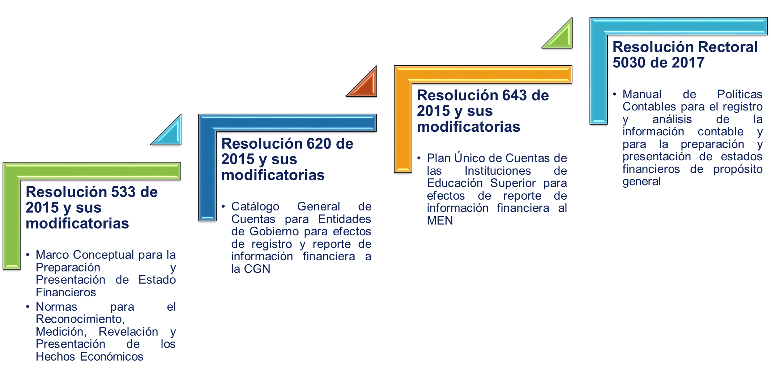
Normatividad aplicable
SECCIÓN DE CONTABILIDAD
Encargada de realizar el proceso contable conforme a la normatividad vigente de las operaciones económicas efectuadas por la Universidad, generar control de cartera y obligaciones.

Slide 14
SECCIÓN DE CONTABILIDAD
ETAPA 01
ETAPA 03
ETAPA 05
Recepción información para ejecución de procesos financieros
Cierre contable y generación de Declaraciones Tributarias
Generación de reportes de información a Entes de Control
ETAPA 02
ETAPA 04
Causación de hechos económicos
Preparación y generación de Estados Financieros
01
03
05
02
04

Slide 15
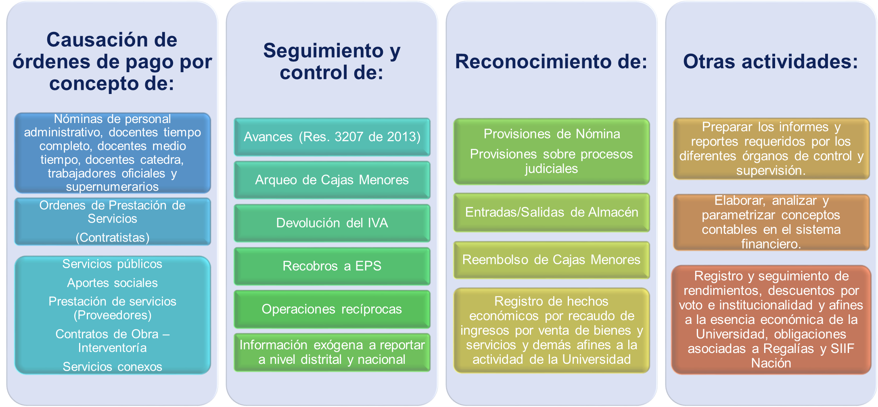
ACTIVIDADES PERIODICAS
SECCIÓN DE CONTABILIDAD

Slide 16
SECCIÓN DE CONTABILIDAD
PROCESO | INDICADORES DE GESTIÓN | PROCEDIMIENTOS
INGRESOS |  | GF-IG.P-4 | Cuentas por cobrar
 |  | GF-IG-P-6 | Devolución impuesto sobre el valor agregado IVA
GASTOS | Solidez | GF-GS-P-3 | Cuentas por pagar
 |  | GF-GS-P-5 | Elaboración de Conciliación Bancaria

Slide 17
SECCIÓN PRESUPUESTO
Encargada de realizar y hacer seguimiento a la ejecución presupuestal, de acuerdo a disponibilidad de recursos, garantizando el cumplimiento de las obligaciones económicas adquiridas en el desarrollo de las actividades propias de la Institución.
Acuerdo 7 de 2013
Resolución Rectoral 1178 de 2021
Circular 003 de 2018
Lineamientos para solicitar un certificado de Disponibilidad presupuestal
Estatuto Presupuestal
Por la cual se adopta el Catálogo Integrado de Clasificación Presupuestal
Acuerdo 14 de 2023
Aprobación del presupuesto de ingresos y gastos 2024
Normatividad aplicable

Slide 18
SECCIÓN PRESUPUESTO
La Oficina de Planeación, proyecta el presupuesto de la vigencia respectiva. Presupuesto que es aprobado por el Consejo Superior Universitario.
Responsable Registro Actividad Salida Responsable
Unidades Académico - Administrativas
Elaboración de CDP
Formato CDP
Sección de presupuesto
Solicitud CDP/Memoweb, Resoluciones, correos
Div. de Contratos, Talento Humano y Rectoría
Elaboración de RP
Formato RP
Solicitud RP/Correo, OPS,
CTO, CPS, OP, OS, CM, Avance
Sección de presupuesto
Div. de Contratos, Talento Humano y Rectoría
Elaboración de la anulación
Anulación
Sección de presupuesto
Solicitud Anulación/Correo otros si
Div. de Contratos, Talento Humano y Rectoría
Elaboración del ajuste presupuestal
Ajuste presupuestal
Sección de presupuesto
Solicitud Ajuste presupuestal/

Slide 19
SECCIÓN DE PRESUPUESTO
PROCESO | INDICADORES DE GESTIÓN | PROCEDIMIENTOS
INGRESOS | Ingresos por matriculas
GASTOS |  | GF-GS-P-2 | Expedición de Certificados de Disponibilidad presupuestal y Registro Presupuestal

Slide 20
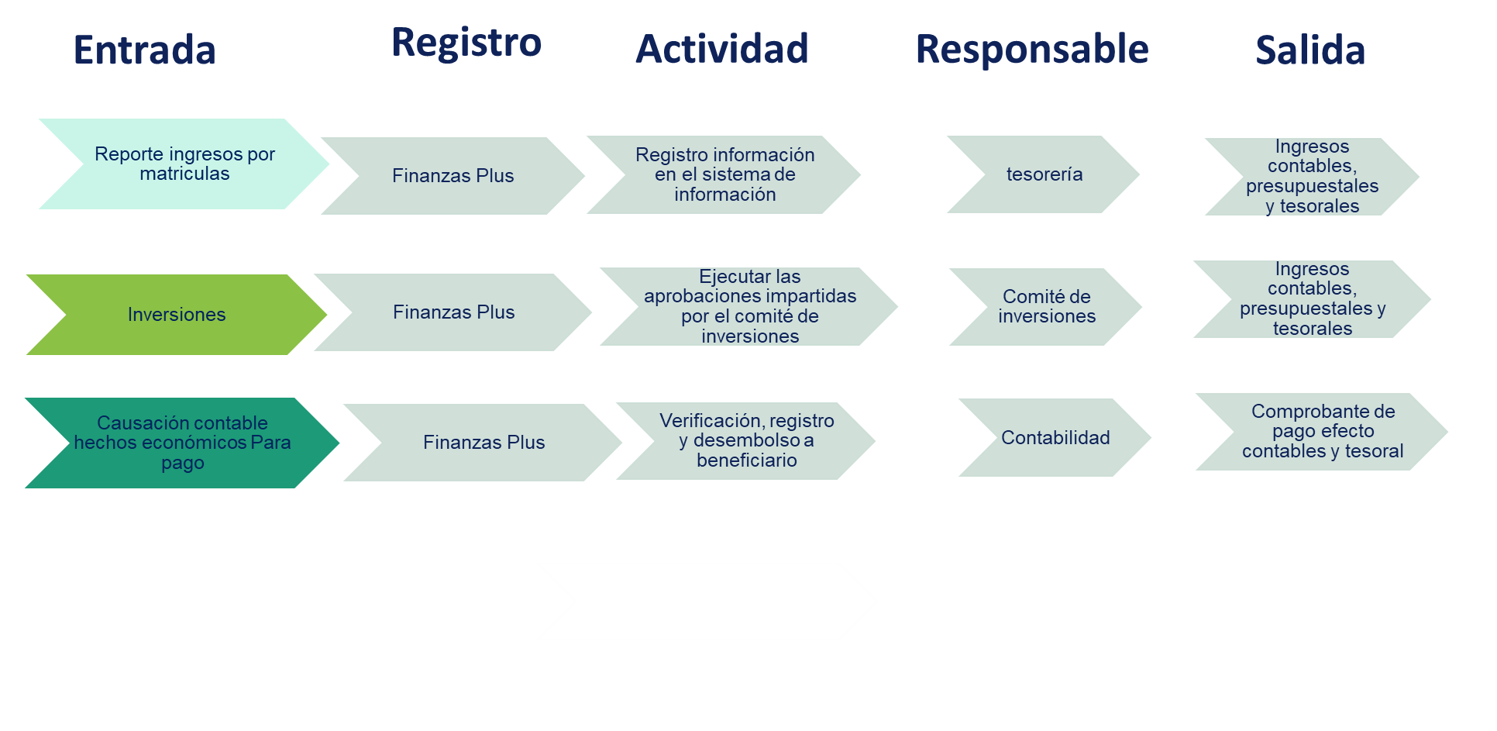
SECCIÓN TESORERIA
Encargada de recaudar y administrar los recursos generados por los diferentes conceptos de ingresos y efectuar el pago oportuno de los compromisos adquiridos por la Universidad.

Slide 21
SECCIÓN TESORERIA
Físicos
Firmas conjuntas
Protectografo
Sello seco
Control biométrico de acceso al área
Monitoreo y grabación las 24 hrs
Póliza de seguro de infidelidad y riesgos financieros
Electrónicos
Configuración y caracterización de usuarios del portal
Control de horario de acceso transaccional
Topes transaccionales
Token
Clave usuario
Dirección IP fija asociada al banco
PROTOCOLOS DE SEGURIDAD

Slide 22
SECCIÓN TESORERIA
PROCESO | INDICADORES DE GESTIÓN | PROCEDIMIENTOS
INGRESOS | Rendimientos Financieros | GF-IG-P-2 | Inversiones
GASTOS |  | GF-GS-P-4 | Procedimiento de Pagos

Slide 23
SECCIÓN MATRÍCULAS Y CRÉDITOS ICETEX
Encargada de generar y controlar los recibos por concepto de recaudos de matrículas de los diferentes programas académicos de la Universidad, aplicar los diferentes beneficios económicos a los estudiantes, y atender las solicitudes de trámites de créditos.
Ley 403 de 1997
Ley 815 de 2003
Acuerdo 09 de 2023
Establecen estímulos para los sufragantes
Aclara la Ley 403 de 1997 y se establecen nuevos estímulos al sufragante
Establece los derechos pecuniarios, para los programa académicos del año lectivo 2024 (Valores matriculas, institucionalidad)
Resolución 1612 de 2018
Establece los documentos para acreditar la categoría de Institucionalidad ante la Universidad Militar Nueva Granada
Resolución 1789 de 2023
Establece los valores de los servicios académicos, asistenciales y otros de la Universidad Militar Nueva Granada para el año lectivo 2024
Resolución 3586 de 2016
Fija el procedimiento para hacer efectivo el descuento del 10% en el valor de la Matricula, en virtud de la Ley 403 de 1997 y la Ley 815 de 2003
NORMATIVIDAD APLICABLE

Slide 24
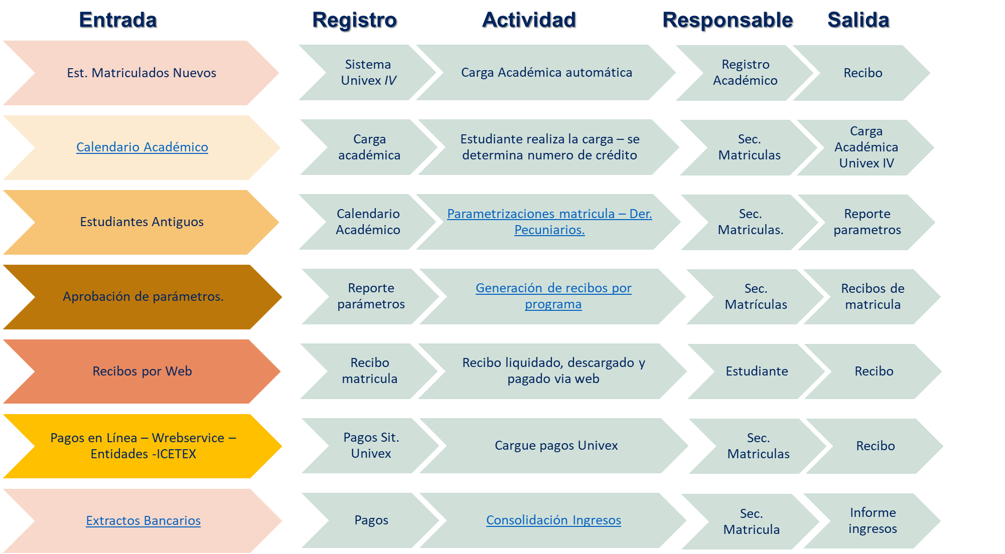
SECCIÓN MATRÍCULAS Y CRÉDITOS ICETEX

Slide 25
Descuentos - Distinciones Estímulos
Proyección Social
Municipios
Descuentos Estatales
Reglamento Estudiantil
Detalle descuentos

Slide 26
MATRICULAS Y CRÉDITOS ICETEX
PROCESO | PROCEDIMIENTOS
INGRESOS | GF-IG-P-3 | Recaudos por matrícula
 | GF-IG-P-5 | Créditos ICETEX

Slide 27

Jornadas de socialización sobre Política de Gratuidad

Slide 28


